Slide 1
Global Competition Resources
20180409

Slide 2
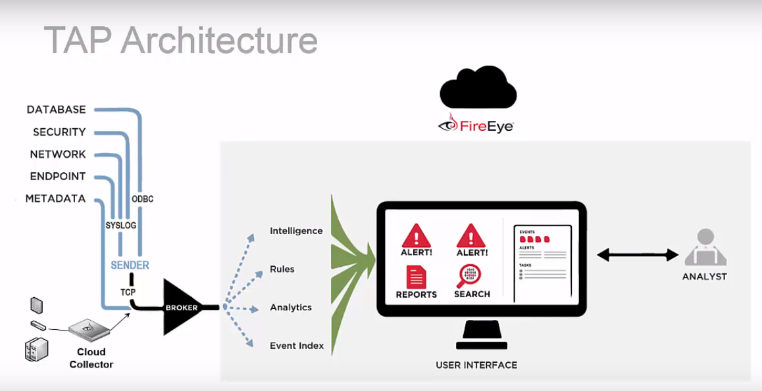
FireEye TAP ( Threaten Analytics Platform )
核心竞争力
多数据源： 数据库、安全、网络、终端、结构化、非结构化数据
核心功能：规则（建模）、分析（统计与威胁算法）、事件索引、智能关联
SecAAS，人工安全专家分析
优势
扎实的APT攻击检测技术（MVX技术）
全文检索（文本或者列式存储）
信息详实，种类丰富，系统内部关联性很强
系统基础功能简单易用，展示直观
劣势
相比国内同类分析产品，没有那么高的颜值，没有那么多的统计图表
高级功能偏向于专家级使用
方案组件
Cloud Collector 基于云的收集器
TAP UI Mod 管理端
数据源设备（syslog ODBC ）
Broker通道

Slide 3
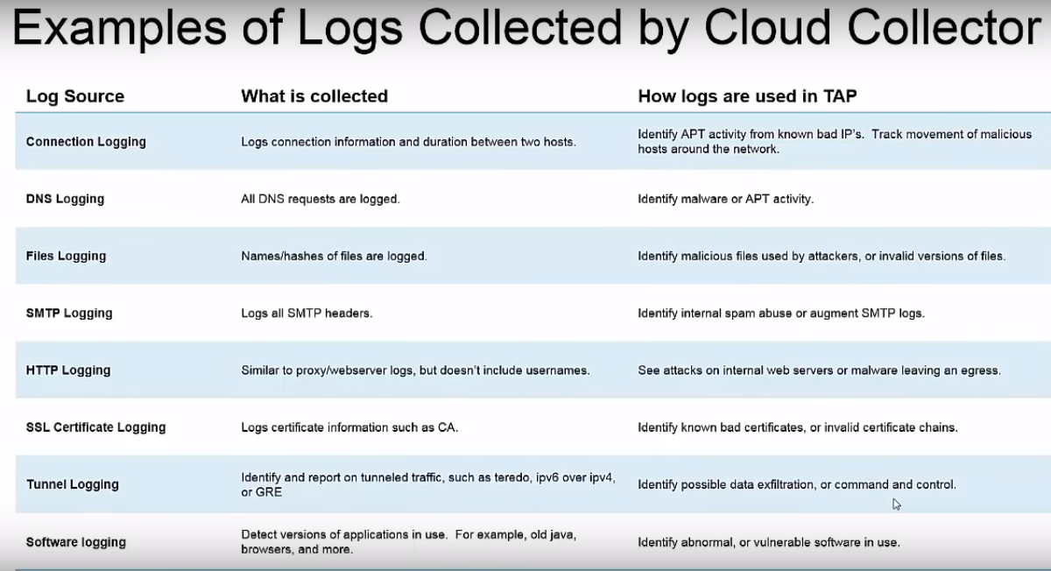
FireEye 日志 以及TAP中的处理方式
从已知恶意IP黑名单中，探测APT的活跃用户
识别恶意软件与APT行为
识别攻击者通过邮件等方式的恶意文件，非法文件
识别内部垃圾邮件或者冗余SMTP日志
内部网站的攻击行为与恶意后门
识别软件的缺陷利用，非正常访问

Slide 4
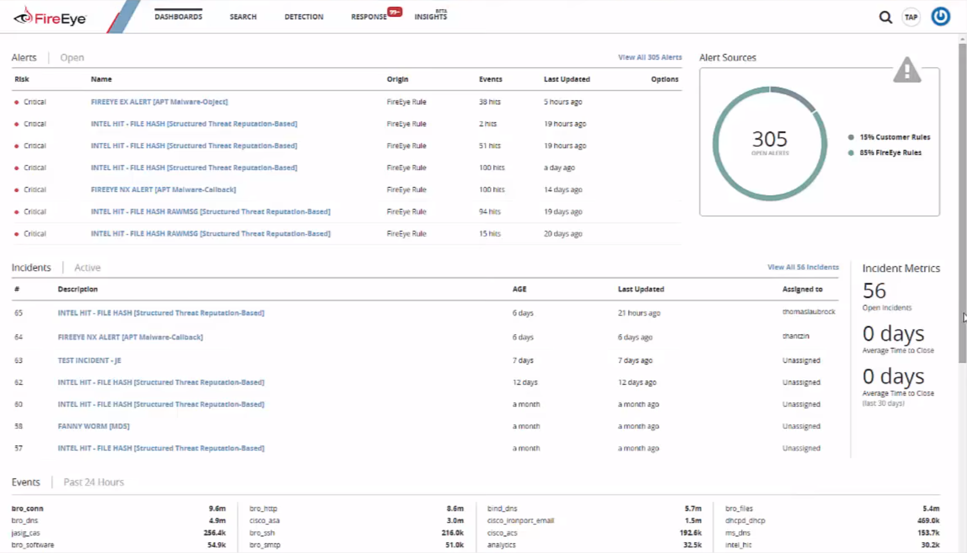
FireEye TAP Demo Analysis – 1: Alerts
告警列表： 包含 风险 名称 来源 命中数 等； 第二个Tab页包含 打开的告警
告警源比重
各种事件： 可以看到 有些 是Cisco 的，开源Bro_http事件，还有 fireEye自己的

Slide 5
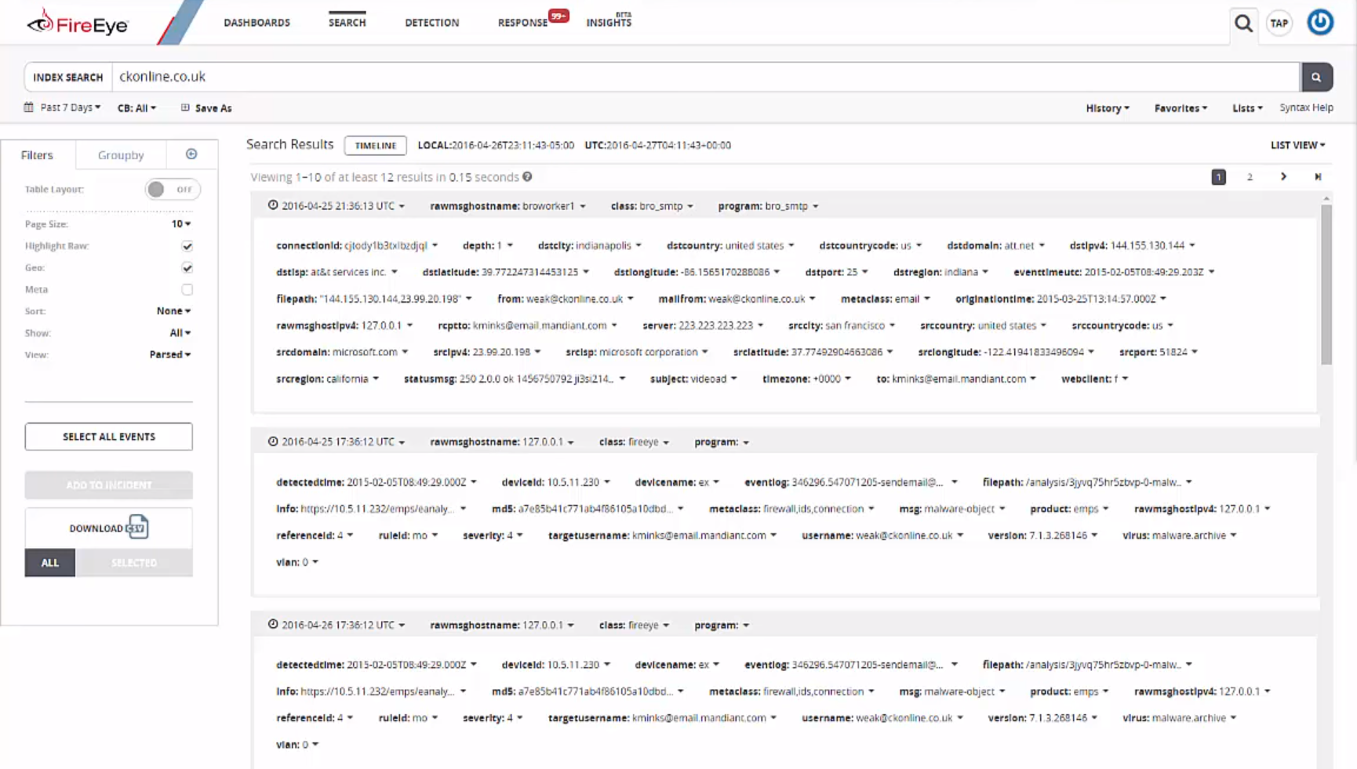
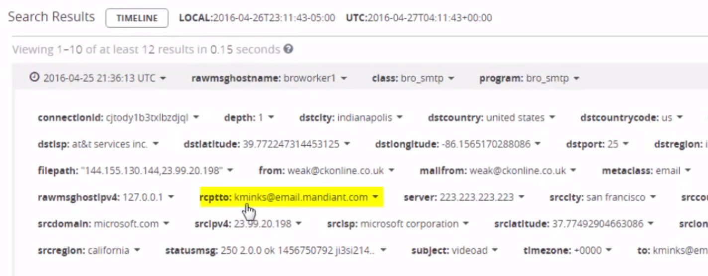
FireEye Demo Analysis – 2 : Full-Context Index
全文检索
目的IP 的域名解析，IP地址所在 全球经纬度
过滤器与分类
每一片数据的字段都比较丰富

Slide 6
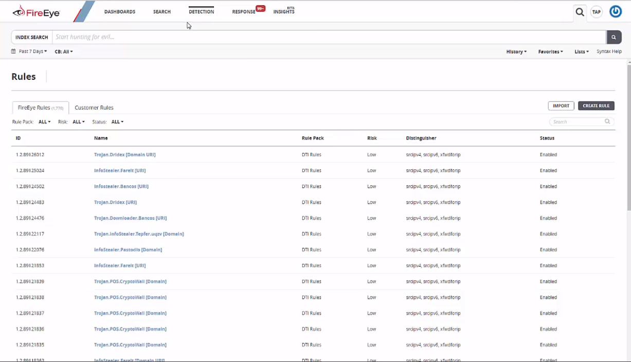
FireEye Demo Analysis -3 : Rules
分析规则： 这个Rules规则技术气息比较重，如果初看有点像 我们的特征库，尤其是AV特征库。
厂商宣传有 Millions of Rules，但让客户只导入或者应用关联性比较大的规则。
比较神秘，官方点说，应该是FireEye的核心技术吧

Slide 7
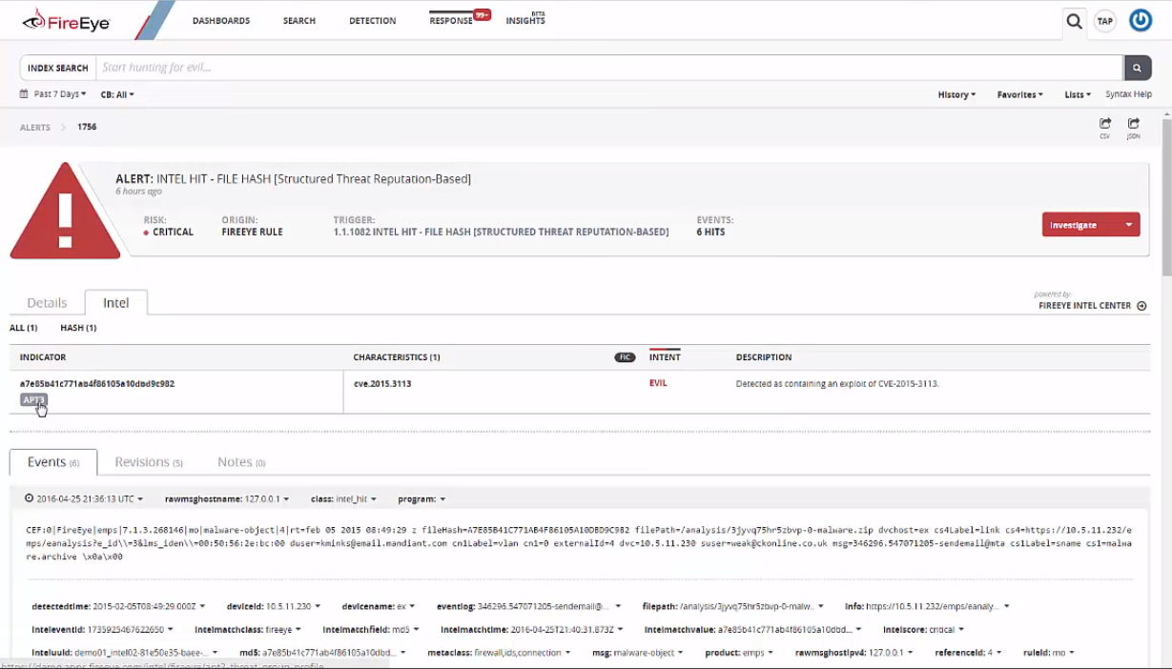
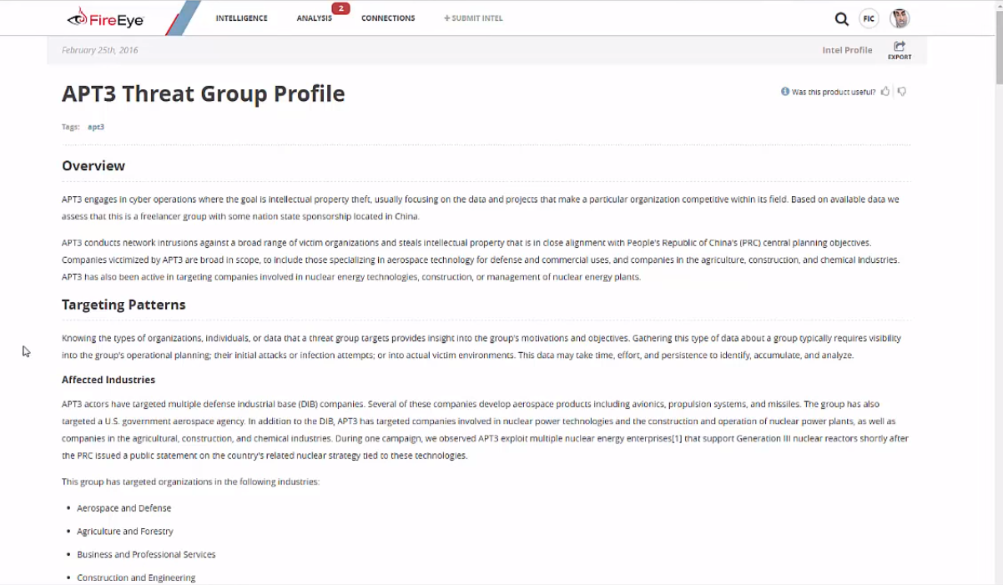
FireEye Demo Analysis – 4 : APT Level
基于攻击上下文的告警 response 页，内容比较多
APT3

Slide 8
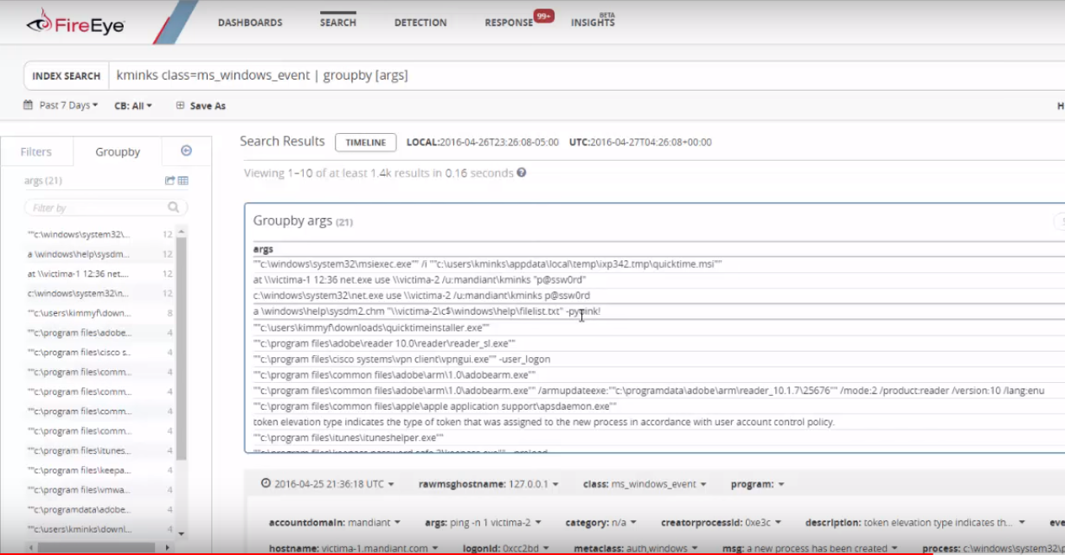
FireEye Demo Analysis -5 ： Search based on args
这一页没有特别看懂，我猜测是 如果管理员对 最近的某一种安全攻击的POC比较清楚，
也可以尝试从 TAP 里面，检索 POC 的参数，反向查找 攻击日志

Slide 9
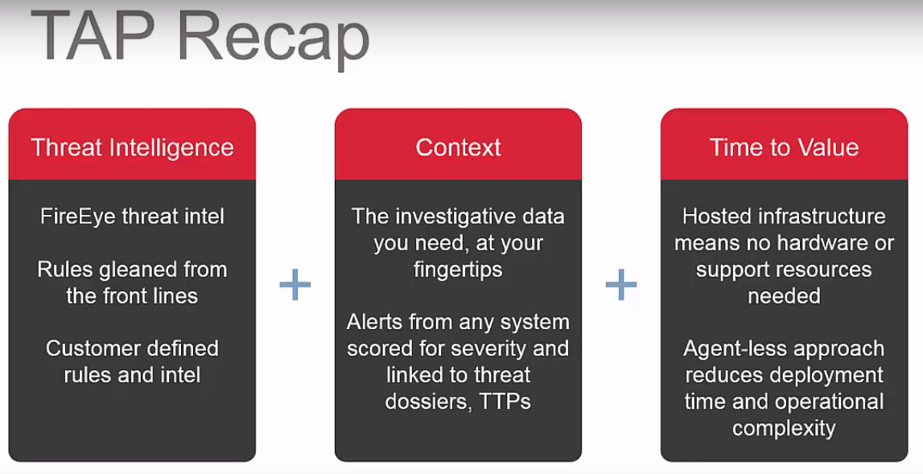
FireEye TAP Summarize
智能威胁也是点滴从前线积累，
形成全局规则库
上下文: 任何指纹提示与数据收集。
任何系统的分级告警
弱化agent，减少部署成本与复杂度

Slide 10
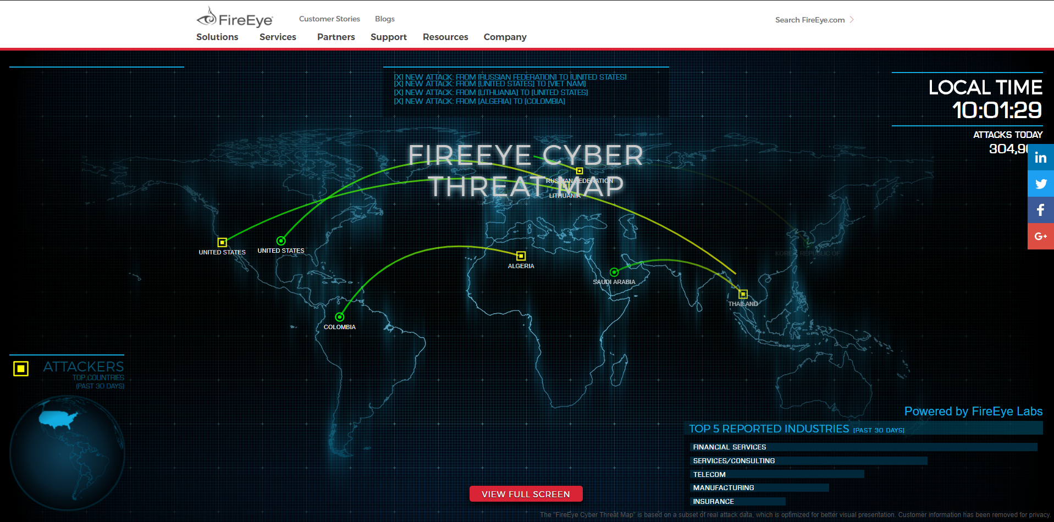
FireEye Cyber Threaten Map

Slide 11
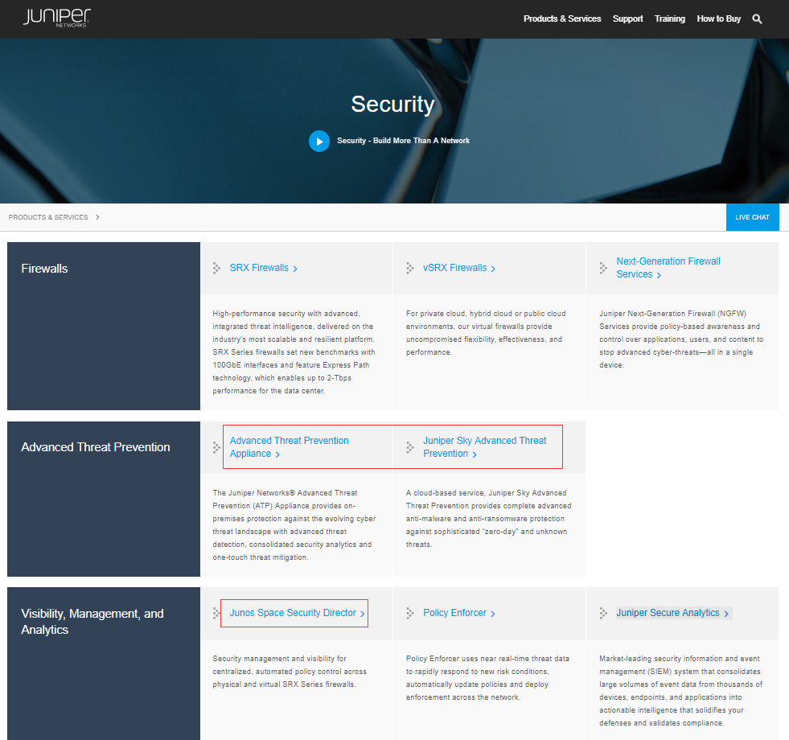
Juniper Networks
· ATP 是相对教新的平台
· Juniper space 已经发布 v17 的版本，比较成熟

Slide 12
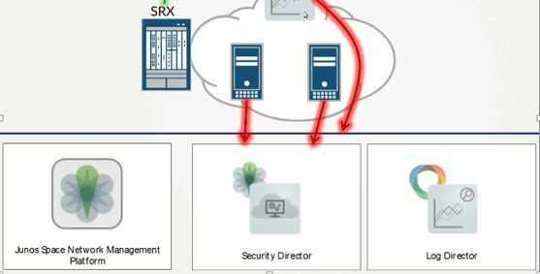
Juniper Space Security Director
核心竞争力
功能详细务实，多年的版本积累，每一个细节都比较成熟
优势
系统，告警，应用，流量高度可视化，高度可控
响应速度快（实时识别与阻断高风险应用）
多角度的数据监控
颜值高，内容丰富，系统内部链接关联性强
劣势
可能价格确实比较贵
难进国内市场
方案组件
Network Director
Security Director
Log Director

Slide 13
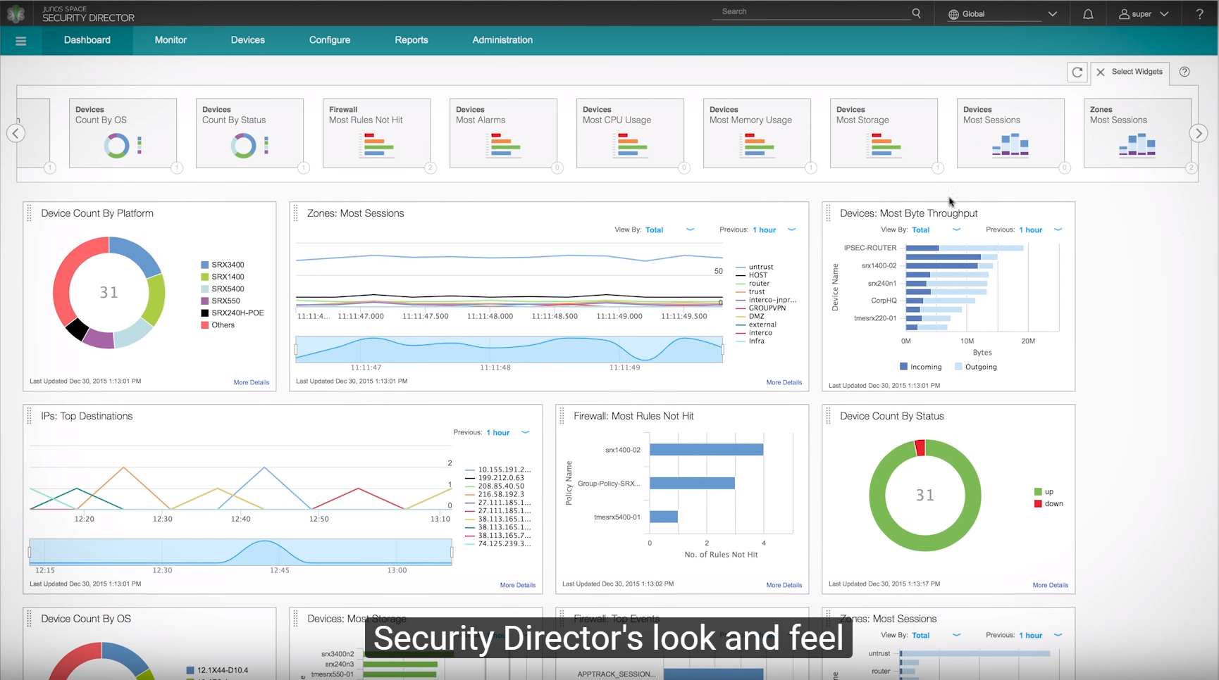
Juniper Space Security Director 1 - Dashboard
· 整体页面布局合理
· 逻辑清晰
- 设备 Device
- 区域 Zone
- 流量 Throughput
- 安全 Rule hit
· 统计分析维度
- Zone选择
- 上下行过滤
- 时间过滤
- Detail 链接
· 配色美感
· Widgets可拖拽
· 检索入口

Slide 14
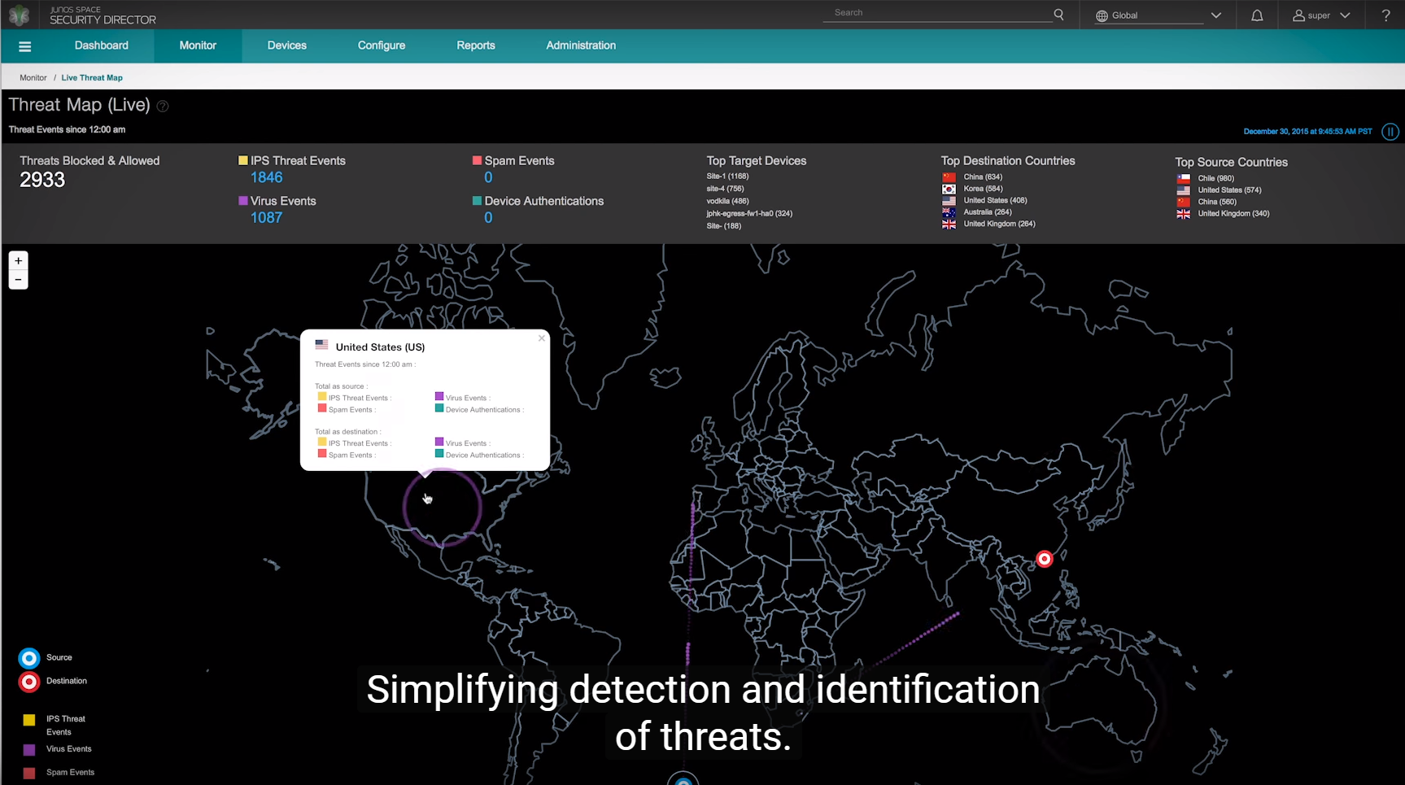
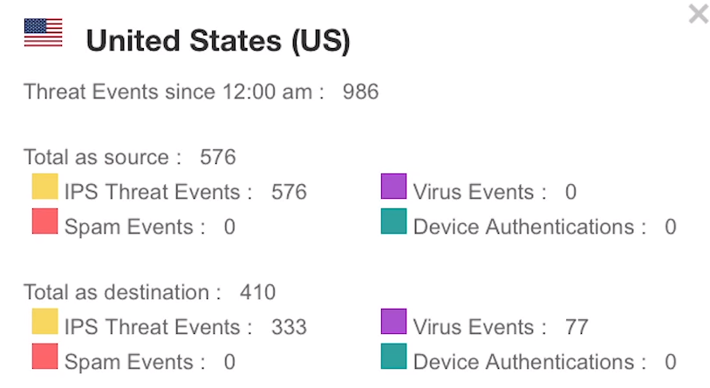
Juniper Space Security Director 2 – Threaten Map

Slide 15
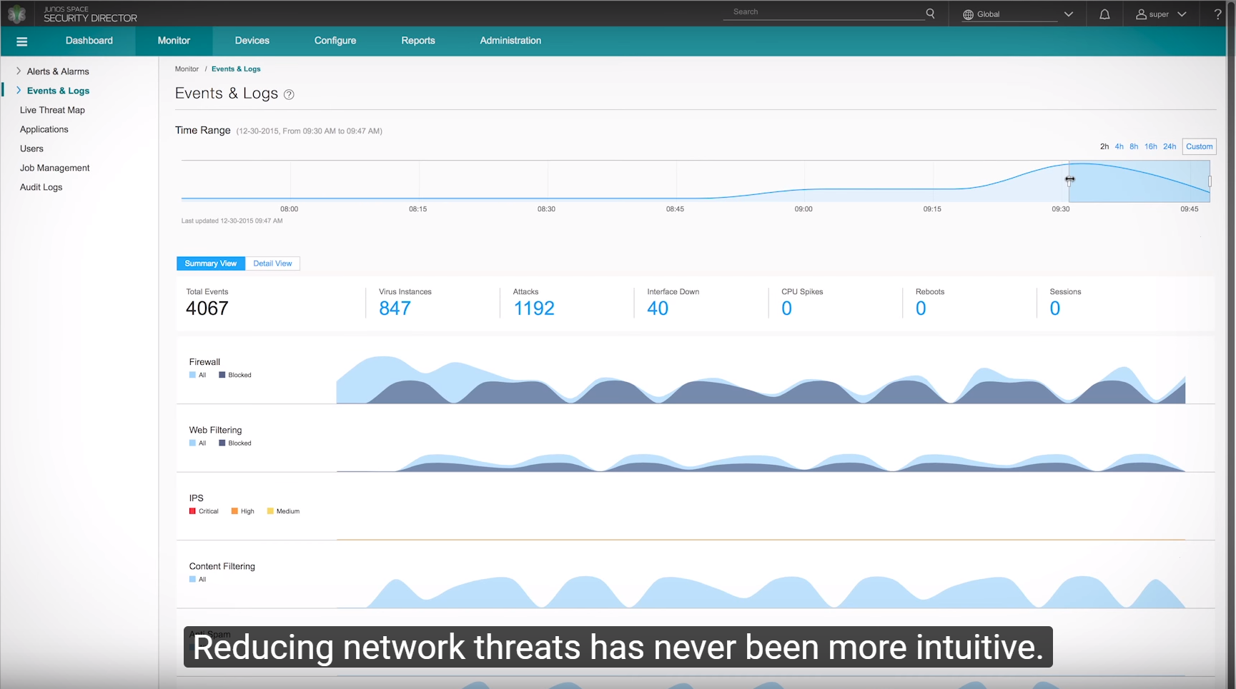
Juniper Space Security Director 3 – Monitoring
· 时间窗口
· Summary & Detals
· 分类与趋势图

Slide 16
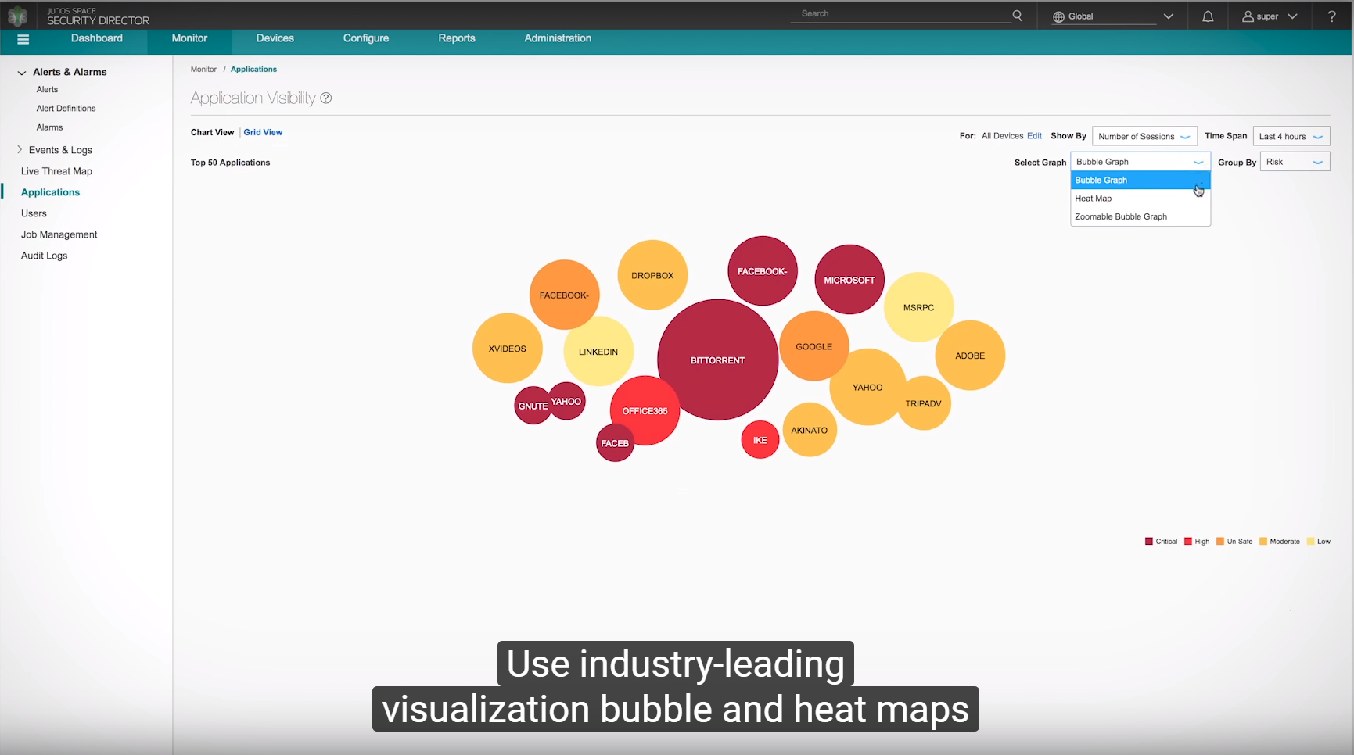
Juniper Space Security Director 4 – Application
· 过滤维度：
- 选 设备
- 选 Zone
- 选 时间
· 排序
- 按 会话
- 按 风险
· 图表
- 一键切换 热力图
气泡图

Slide 17
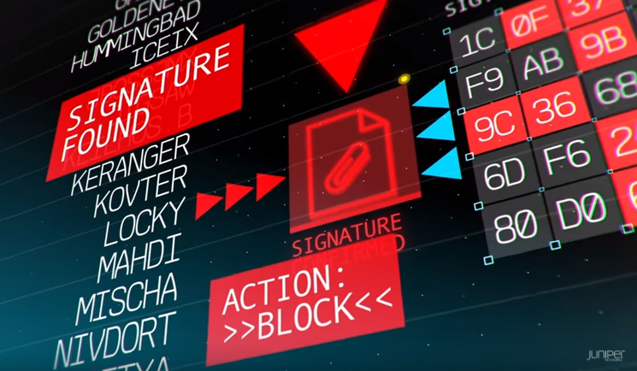
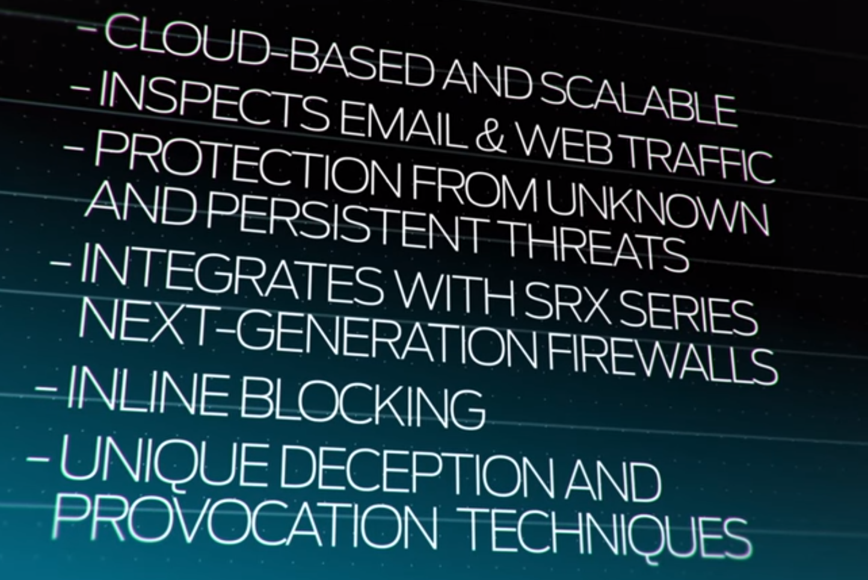
Juniper Sky ATP ( Advanced Threaten Prevention )
核心竞争力
基于云的智能自学习分析，可水平扩展
邮件和web流量实时监测
防御未知持续威胁
SRX系列NGFW联动
失陷主机隔离
劣势
产品功能比较垂直
只有被APT困扰的高端用户可能才会买单

Slide 18
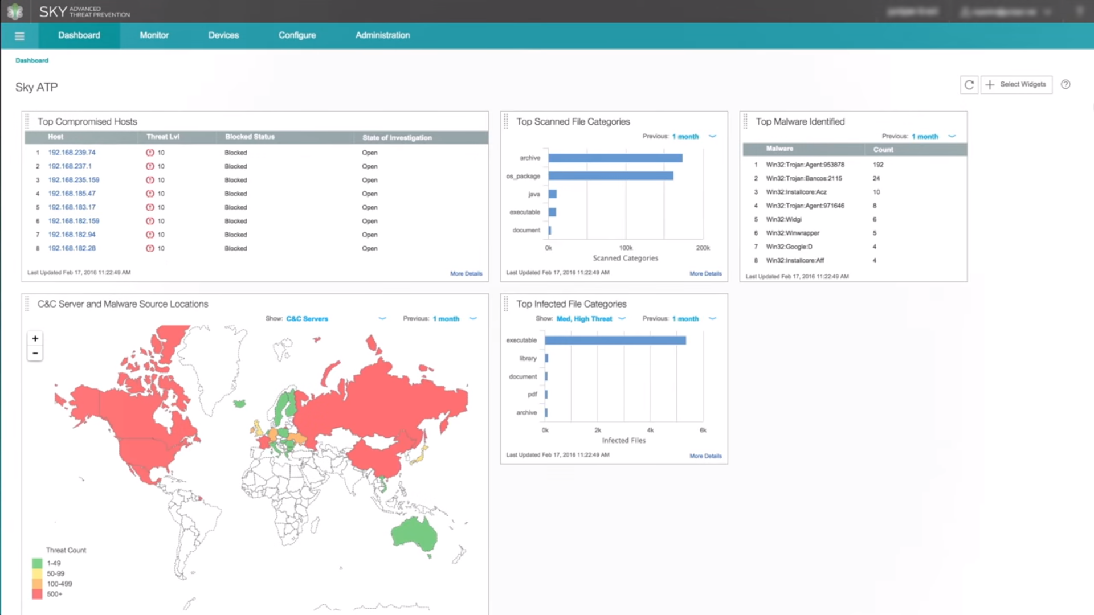
Juniper Sky ATP -1 Dashboard
· 概览：
- cloud-based 分析
- SRX联动阻断
- 直观的报表与分析
- 失陷主机隔离
- Open API给第三方
- 有机器学习分析恶意邮件附件
· 恶意攻击源的分布
· 失陷主机列表
· 受感染的文件分类
· 恶意软件识别 Top10

Slide 19
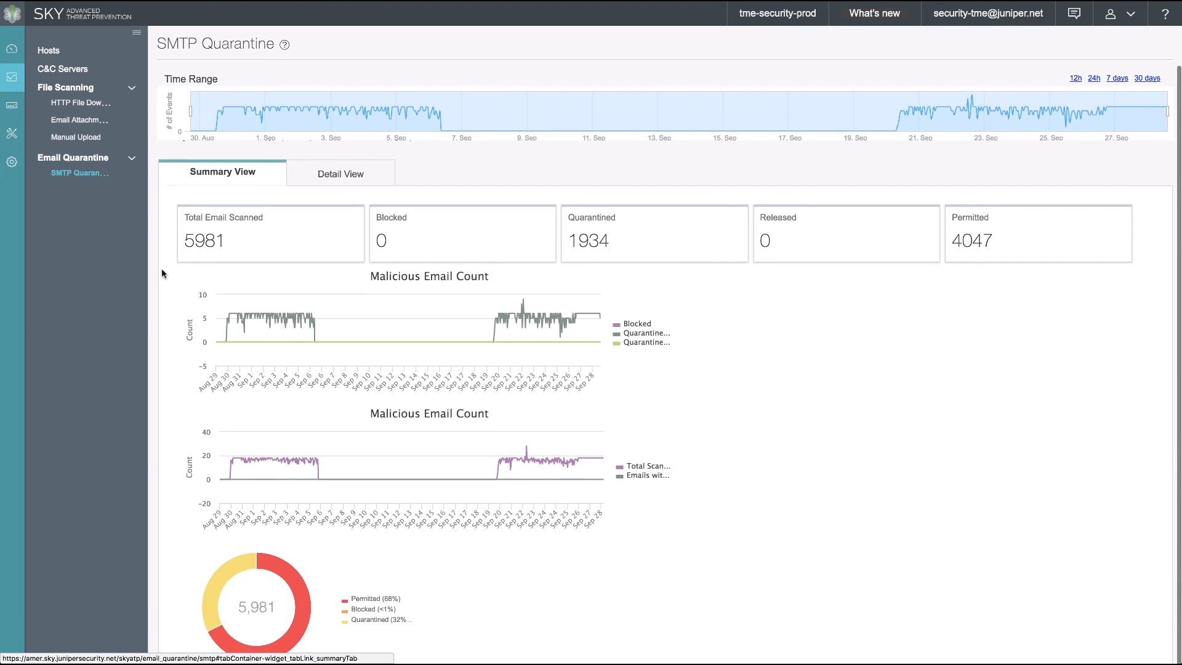
Juniper Sky ATP -2 Email - SMTP
·
· Time Line 过滤
· 概述统计与详情
· 恶意邮件趋势（感染）
· 恶意邮件（扫描）
· 处理的动作占比

Slide 20
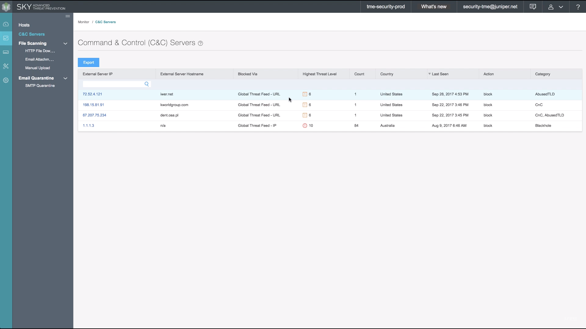
Juniper Sky ATP -3 C&C Server
· 挂马服务器主机
比如第一条记录：
· 发现72.52.4.121这台服务器域名为iwer.net，检查到有内部用户从上面下载1次可执行文件， 被ATP智能阻断，此恶意URL分类为 被恶意滥用的url标签

Slide 21
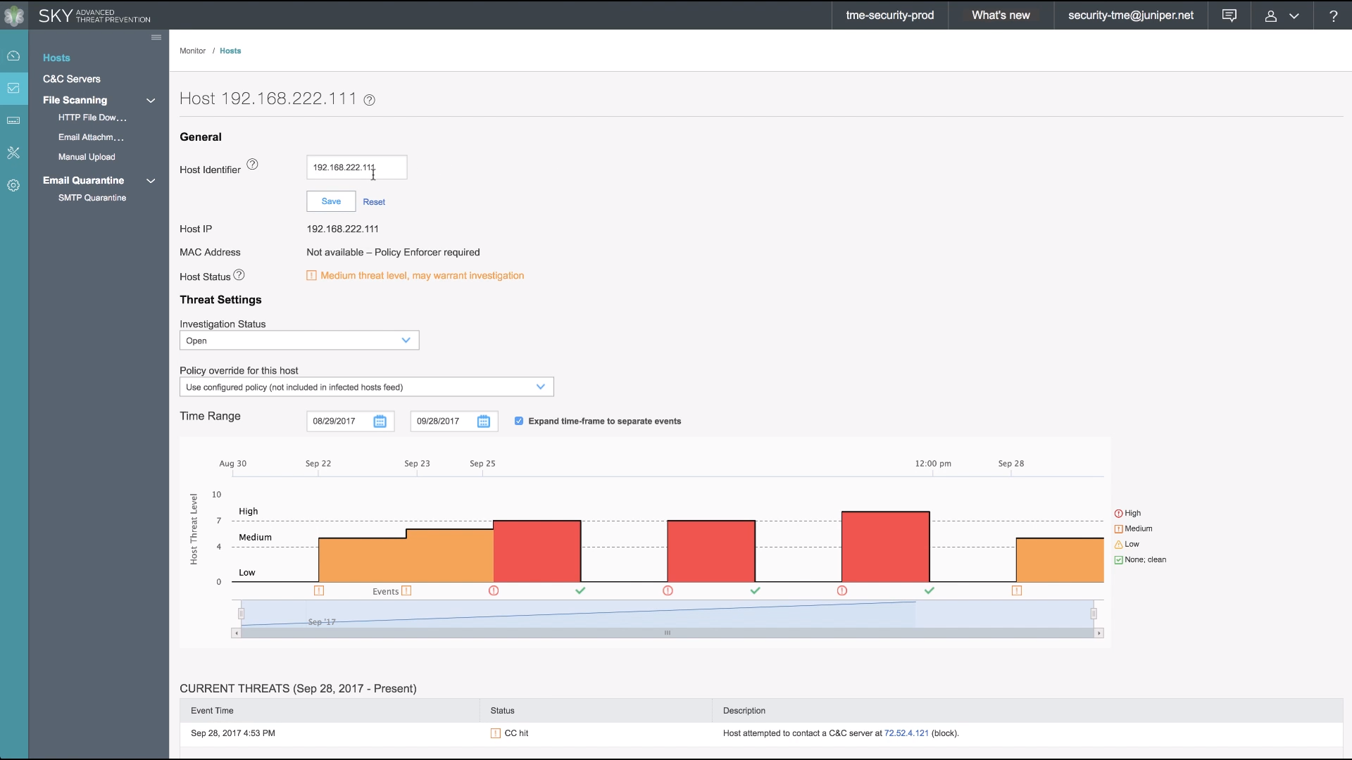
Juniper Sky ATP -4 Infected Hosts
· 受害主机详情
此页面展示了该受害主机的基本情况，IP，MAC地址，内部失陷主机的威胁趋势，以及受害日志

Slide 22
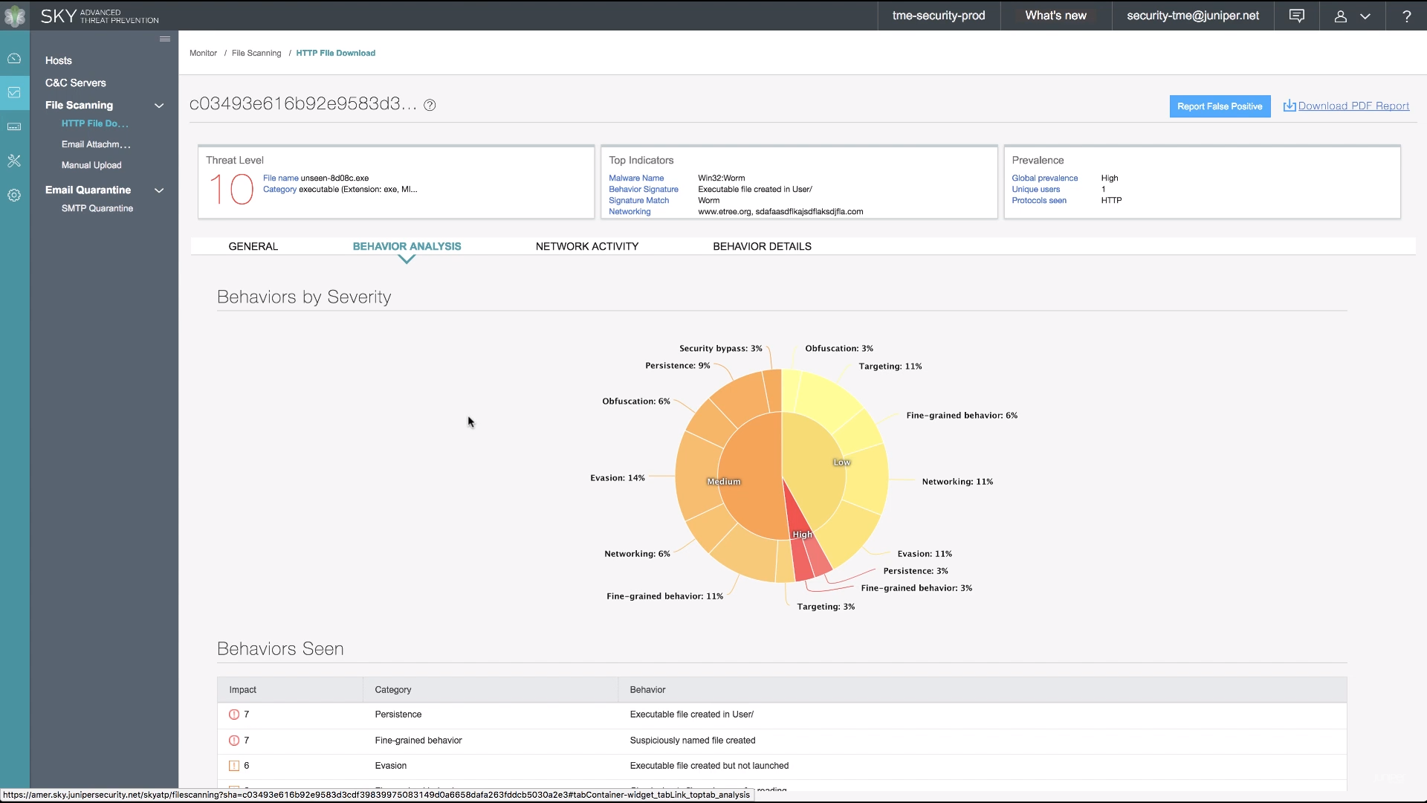
Juniper Sky ATP -5 HTTP File Download
·猜测：
- 联动SRX，在网络层面做文件还原解析
· 展示内容：
·文件hash or md5
·恶意文件等级&详情
·可能的恶意行为分析
·已发现外连恶意行为

Slide 23
Summary
通用功能 | 相似点 | 厂商亮点
Dashboard | 1、攻击源 2、应用分析 3、高级可持续威胁的监测 | Juniper Director： Widget 高度自定义，Top10精准，品质高大上 FireEye TAP：直接使用风险告警为主，引导关注点
架构形态 | 1、Cloud-based 2、智能自学习可持续发展与扩展 | Juniper ATP： 云端积累样本，分析，全网SRX联动
威胁告警 | 1、威胁告警 2、威胁评估 3、处置建议 | FireEye TAP: APT等级，内容详细
数据源 | 1、日志兼容性 2、日志检索 | FireEye TAP: 数据兼容性强，多厂家，多协议
差异化功能 | 相似点 | 厂商亮点
失陷主机隔离 | 内部主机受威胁后的处置链 | Juniper ATP 定位明确（国内对标 网康 - 慧眼云）

Slide 24
How to learn
态势感知、大屏投放 是国内市场目前吸引客户的卖点，没错，但是个人认为这是比较上层的功能点，底层需要比较扎实的根基，无论是应用识别，风险识别，高级威胁识别的数据都需要高度可靠，这部分比较依赖于 iNGFW
认为 智·源 颜值还是关键，Dashboard的逻辑规划，呈现方式等非常重要
安全·大数据 PR 没问题，但是产品实践有可能是一个误区，
有些厂家就使用ELK来做安全·大数据（比如 瀚思）
国内倾向于对 资产维度，用户审计 进行深度分析，成为卖点；
国外产品相对注重个人隐私保护，侧重安全防护，即使发现失陷，也在管理端默默保驾护航
· 前期模块化 HSM & HSA，推感知概念，快速推出产品
后期做饱满，做精，则需要 高级安全分析师

